Slide 1
关于教会正式启动 建堂事工的报告
06-13-2021

Slide 2
为什么要建堂？
敬拜、聚会和促进各种主内和福音事工的需要
WMCC 从T4C查经团契、分堂到2017年9月独立，一步步成长都经历了神的恩典和带领；感谢神的供应和PLBC 的大力支持，在PLBC 聚会已经有十多年。
在最近高牧师与PLBC 的沟通中，Pastor Chad表示PLBC 长执和会众近几年来都对 WMCC 的长期使用和建堂计划有祷告、关切和期许。
我们许多弟兄姐妹也对教会建堂事工有关心和期望；希望能够早日有自己的教堂，大家在主日的早晨就能一起来敬拜神和享受主内生活。

Slide 3
为什么要建堂？
神的预备，给我们的异象和期待我们信心的成长与见证
教会从独立之初就设立了建堂的事工，由一位GB负责。教会章程规定年度总预算的至少20%作为储备基金，以备重大长期或不预期的教堂房屋有关的支出。
建堂事工与教会长期发展和小组倍增的异象与目标一致；并需要大量资金和同工，要求牧长、GB和全体弟兄姐妹有合一和奉献的信心，恒切祷告、寻求和顺服神的带领。
通过建堂事工，可以让我们学习奉献和忍耐等候的功课，看到同心合一的佳美，警醒魔鬼的搅扰，见证神奇妙的作为，把荣耀归于教会的元首耶稣基督。

Slide 4
建堂的构想、规划和步骤
GB 在5月22日周六展开专门会议讨论了教会建堂的事工，包括相关标准和原则的考量，以及如何启动和推动。
地点，交通和能见度
大小和停车位，价位和财务（奉献、认捐和贷款偿还）能力
市场情况（购堂改建或买地新建），市政建设许可和要求
其它考量：
牧长和理事会 的指导，讲台的鼓励，教会事工的协调
建堂委员会的同工和会众的合一、祷告和参与
兄弟教会建堂的经验，学习奉献、忍耐、和等候神的时间
教会先前已经设有建堂基金，可以开始鼓励弟兄姐妹在教会日常奉献的同时凭感动考虑增加和指明专门对建堂基金的奉献

Slide 5
建堂的构想、规划和步骤
建堂委员会事工目前由明章（GB代表），陆禹（教会财务），炳汶（前任GB 代表），许杰姐妹，和陈栋弟兄组成，并于5/26日召开了第一次月会，讨论了事工的具体内容、初步行动计划和分工
收集信息（市场物业、土地和政府许可的调查，其他教会信息）
建堂的大小和成本范围预估（改建和新建）
教会财务现状，预算和奉献的情况，商业贷款的可能性和条款
教会会众家庭对建堂的期望、建议和参与的意愿和意见收集
与会众的沟通
暂定7/18-7/31进行意见调查，8/8 沟通结果
欢迎弟兄姐妹们踊跃参与，包括提供意见、资源信息、奉献和同工
跟牧师，长老，GB和建堂委员会的同工直接反馈

Slide 6
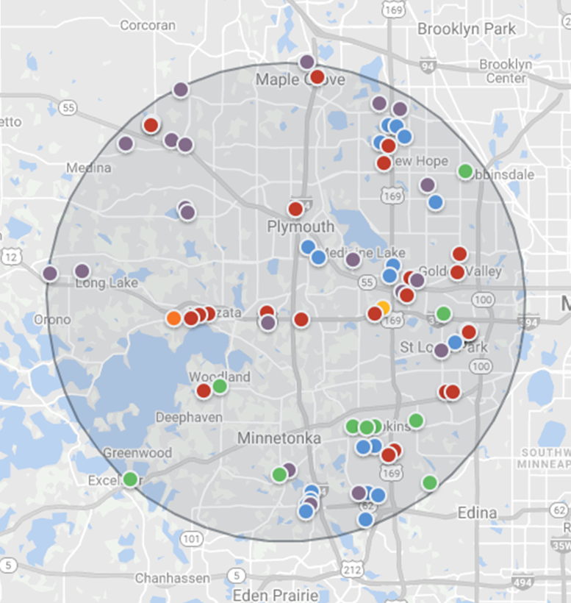
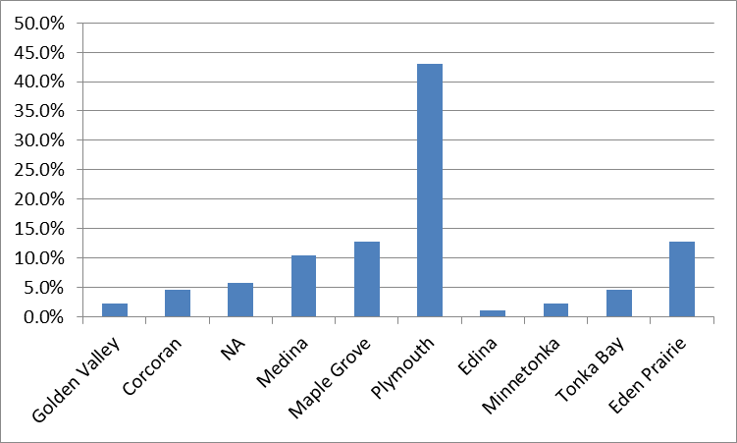
Members Location 会员住址

